Slide 1
Pohlavné choroby
Neplodnosť
Mgr. Jana Tomaškinová

Slide 2
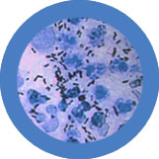
Kvapavka
infekčné ochorenie spôsobené baktériou
nepríjemný pocit pri močení
prejavy - zápal slizníc, hnisavý výtok z močovej rúry

Slide 3
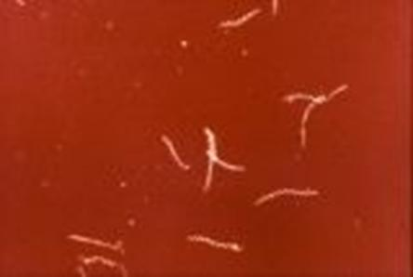
Syfilis
chronické infekčné ochorenie spôsobené baktériou
prenos aj z matky na plod
tvrdý vred → vyrážky → postihuje aj iné orgány - mozog , miecha, srdce → smrť

Slide 4
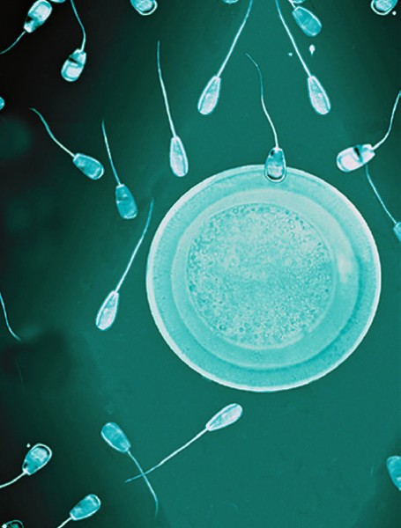
Neplodnosť
neschopnosť mať potomkov
rôzne príčiny:
  muži - porušená tvorba spermií (počet, pohyblivosť...)
  ženy - nepriechodnosť vajíčkovodov, neschopnosť „uhniezdenia“ oplodneného vajíčka v sliznici maternice ...

Slide 5
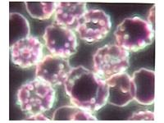
Chlamýdie
bakteriálne ochorenie
zápaly pohlavných orgánov žien, menej často aj u mužov

Slide 6
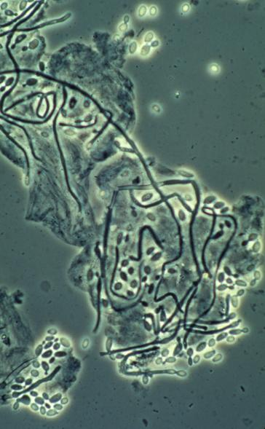
Kandidózy
ochorenia spôsobené plesňami

Slide 7
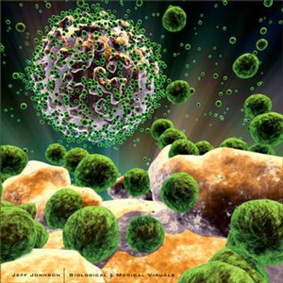
AIDS
syndróm získaného zlyhania imunity
pôvodca - vírus HIV
prenos - telovými tekutinami, krvou

